Slide 1
Sortowanie przez kopcowanie

Slide 2
Sortowanie przez kopcowanie
(HeapSort)
Metoda z wykorzystaniem struktury kopca
Efektywna w wypadku liczb całkowitych
Zajmuje mało pamięci operacyjnej

Slide 3
Definicja kopca
Kopcem nazywa się strukturę danych, którą można rozpatrywać jako drzewo binarne zawarte w tablicy.
Każdy węzeł drzewa binarnego odpowiada dokładnie jednemu elementowi danych zawartemu w tablicy.

Slide 4
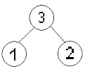
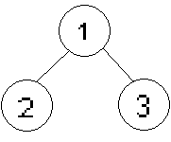
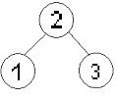
Warunek kopca
Wartość przechowywana w dowolnym węźle drzewa binarnego powinna być nie mniejsza (lub nie większa) od wartości przechowywanych w węzłach potomnych.
Spełnia warunek kopca malejącego
Spełnia warunek kopca rosnącego
Nie spełnia warunku kopca

Slide 5
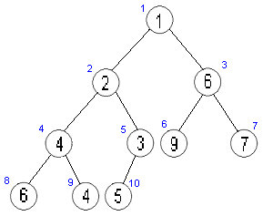
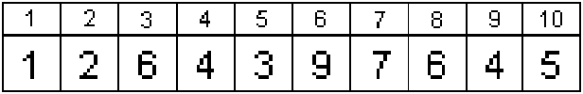
Prawidłowo skonstruowany kopiec

Slide 6
Index rodzica = index syna div 2
Index lewego syna = index ojca * 2
Index prawego syna = index ojca *2 + 1

Slide 7
Procedure Heapify(x: integer);
var pmin, l, r : integer;
begin
l:= x*2;
p:=x*2+1;
if (l<=rozmiar) and (heap[l]<heap[x]) then pmin:=l
else pmin:=x;
if (p<=rozmiar) and (heap[p]<heap[min]) then pmin:=p;
if pmin<>x then
begin
zamien(x,pmin);
Heapify(pmin);
end;
end;

Slide 8
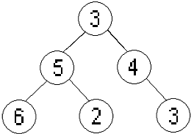
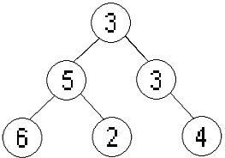
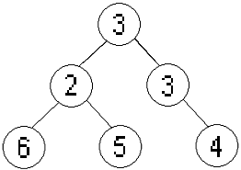



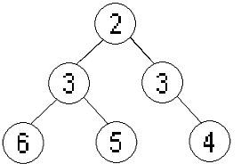

Przebieg kopcowania

Slide 9
Procedure Build_Heap (rozmiar:integer);
var x:integer;
begin
For x:=(rozmiar div 2) downto 1 do Heapify(x);
End;

Slide 10
Idea sortowania
Zaczynasz od zbudowania kopca – deklarujesz tablicę i za pomocą procedury Build_Heap doprowadzasz do spełnienia w obrębie całej tablicy warunków wymaganych dla kopca

Slide 11
Kolejno, w pętli wykonujesz następujące czynności, aż do momentu, gdy rozmiar kopca będzie równy 2:
zamieniasz wartość, która znalazła się na wierzchołku z ostatnim – rozpatrywanym elementem kopca,
zmniejszasz wartość zmiennej przechowującej informację o rozmiarze kopca (chodzi o to, by powtórnie nie rozpatrywać elementu ustawionego na końcu),
przywracasz procedurą Heapify(1) konstrukcję kopca dla zmniejszonej liczby elementów.

